Slide 1


생활 환경에 따른 노인 기대 수명 및 삶의 만족도 프로젝트
프로젝트 수행 결과서
유정민
https://github.com/p1p2p1/Project_DLT

Slide 2
목차
1.
프로젝트 기획서
7.
ERD(Entity Relationship Diagram)
기획 의도
개발 목표
2.
사용 기술 목록
8.
주요 서비스 기능 및 소스 코드
기술 스택
프로젝트 사용 기술 경험
3.
개발 스케줄표
9.
Software Architecture
4.
요구사항 정의서
10.
향후 개발 계획
5.
화면 설계서
11.
프로젝트 개발 소감
6.
UML
Usecase Diagram
Class Diagram
Sequence Diagram

Slide 3
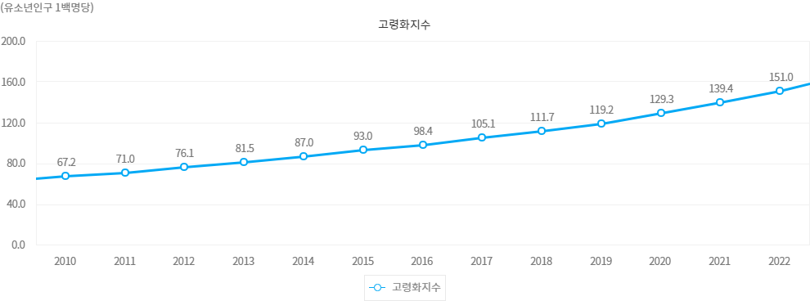
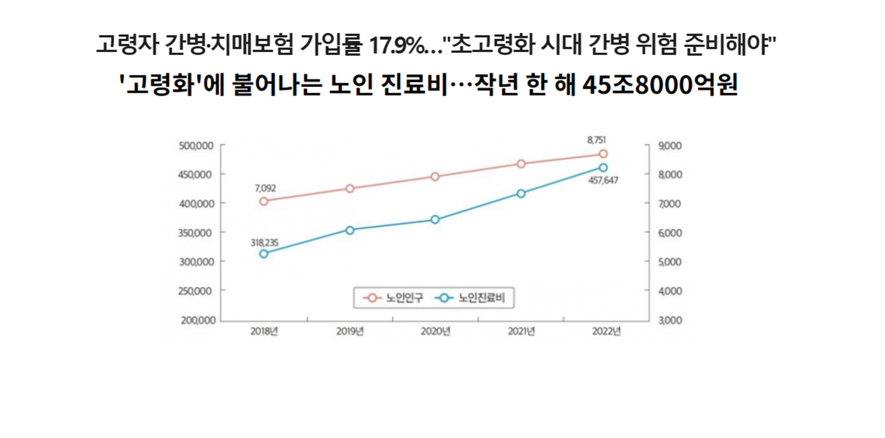
1.
프로젝트 기획서
기획 의도
사회적 이슈로 계속해서 나타나는 고령화 문제
출처 :지표누리(통계청)
계속되는 고령화 문제로 인한 노년부양비가 계속해서 증가
실제로 노년 부양비 중 진료비는 상당한 비중을 차지

Slide 4
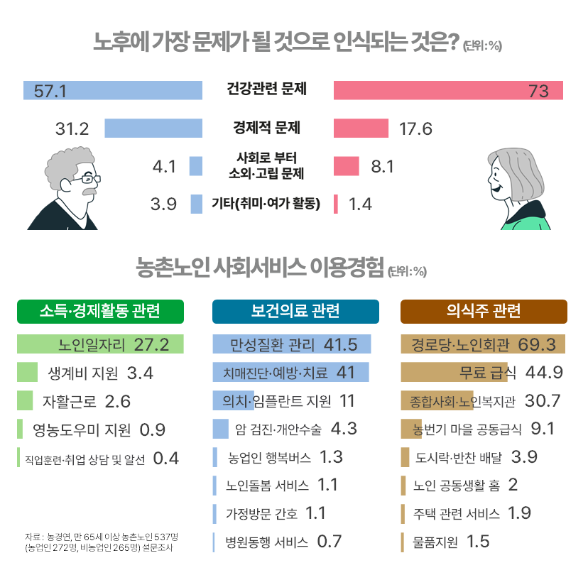

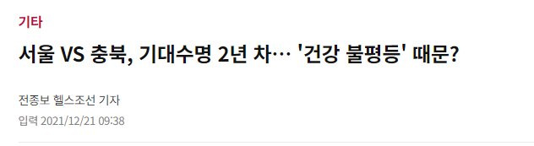
1.
프로젝트 기획서
기획 의도
설문에서도 노후 걱정 중 건강, 경제적 문제를 가장 높게 인식
하지만 해당 정보의 접근성이 떨어진다.
이번 프로젝트를 통해,
지역별로 노인층의 질병 정보와 정책 정보를 제공하고,
건강과 직결되는 기대 수명에 대한 정보를 제공

Slide 5


1.
프로젝트 기획서
개발 목표
개인별 기대 여명 예측
지역별 기대 수명 예측
연령대별(성별, 기대 여명, 흡연 여부, 음주 여부, 고혈압 여부, 당뇨 여부) 데이터로 기대 여명을 예측할 수 있는 다중 선형 회귀 모델 훈련
사용자의 설문 조사를 진행
회귀 분석을 통해 만든 회귀식으로
실제 사용자의 기대 여명 예측
지역별로 4대 만성 질환(고지혈증, 치매, 당뇨, 고혈압), 스트레스 인지율과 음주율, 당뇨 비율, 사망률 데이터를 분석
지역별 기대 수명과 연관성이 높은 특성 파악
비교하고 싶은 2개 지역과 미래 연도 항목을 선택
지역별 기대 수명을 그래프로 시각화
'이미지: Freepik'. 이 페이지의 커버는 Freepik의 자료를 사용해 디자인되었습니다

Slide 6













2.
사용 기술
기술 스택
사용 언어
HTML5
CSS3
javascript
[1.5]
java
[11.0.9]
JSP
[2.3]
사용 환경
Oracle DB
[11.2.0.2.0]
Apache tomcat
[9.0.84]
Spring Framework
[4.3.9]
Spring Boot
[3.0.1]
개발 도구
visual Studio Code
[1.85.2]
R Studio
[4.3.2]
Eclipse
[2019.09]
git
[2.43.0]

Slide 7
2.
사용 기술
프로젝트 사용 기술 경험
Java
JSP, Servlet
R
Oracle DB
다양한 미니 프로젝트 경험
주소록 관리 프로그램
연락처 CRUD
자바 컬렉션 프레임워크 사용 경험
(ArrayList, Set, Map, Stack)
다양한 자료구조 구현 경험
Single Linked List 구현
(노드 추가, 삭제, 역순으로 뒤집기 구현)
Queue 구현
(enqueue, dequeue 구현)
Stack 구현
(push, pop 구현)
Tree/Binary Tree 구현
다양한 알고리즘 구현 경험
Binary Search 구현
Linear Search 구현
Greedy Search 구현
개인별, 지역별 기대 수명 예측 서비스
JSTL, ES6을 사용하여 데이터 처리 및 출력
세션을 사용한 로그인 세션 기능 구현
회원 관리 기능, 커뮤니티 게시판 기능 구현
request, response를 사용하여 클라이언트의 요청 처리
공공데이터포털을 활용한 데이터 분석
- ggplot2를 사용한 시각화 가능
데이터 전처리
- 연평균 데이터를 0과 1 사이 값으로 스케일링
개인별 기대 수명 모델, 지역별 기대 수명 모델 훈련
- 다중 선형 회귀 분석을 이용한 모델 훈련
단계적 선택법을 사용하여 특성 설정
- stepWise() 함수를 사용하여 상관관계가 낮은 특성 제거
무결성 제약조건과 관계
- 기본키, 외래키 설정
DB 백업
ERD 작성
인덱스 개념 이해
- B-tree 개념 이해
부속질의 개념 이해
- 중첩 쿼리
- 스칼라 부속쿼리
HTML5, CSS3
폼태그를 사용하여 서버와의 원활한 데이터 교환
그리드 시스템을 사용하여 반응형 구현
BootStrap을 사용하여 깔끔한 디자인 구성
JavaScript
클라이언트에서 서버에 데이터를
비동기적으로 요청
(AJAX, Fetch API 사용)
Chart.js를 이용한 그래프 출력
(Chart.js 사용)
정규표현식을 이용하여 유효성 검사 진행

Slide 8
2.
사용 기술
프로젝트 사용 기술 경험
Spring
AWS EC2
Git
STS3를 사용하여 스프링 프레임워크 사용
- 서블릿 모델2 -> 스프링 프로젝트로 변경
Spring IoC 개념 이해
Spring DI
- XML 사용 경험 및 이해
- Annotation 사용 경험 및 이해
Spring AOP
- AOP 사용 경험 및 이해
Spring JDBC
- JDBC 사용 경험 및 이해
Spring MVC
- 실제 프로젝트 아키텍처에 MVC 패턴 적용 경험
MyBatis
- 프로젝트 코드에서 Query문 분리
Encryption(암호화)
- DB Connection에 암호화 기법 적용
클라우드 서버 사용 경험
- 인바운드, 아웃바인드 트래픽 제어
VM(Virtual Machine)을 활용하여 서버 관리
- 서버 환경 구성
puTTY를 사용한 인스턴스 접속
프로젝트 버전 관리
- Git의 전체적인 구조 이해 및 사용
Git을 활용하여 팀원 간의 협업
Git의 다양한 커맨드 이해 및 사용
- git add, git commit –m, git push과 같은 다양한 명령어
사용 경험
다양한 브랜치 생성, 병합 및 관리 경험
Linux
리눅스 기본 명령어 사용 경험
- Ubuntu 사용
- Shell을 사용한 명령어 사용

Slide 9
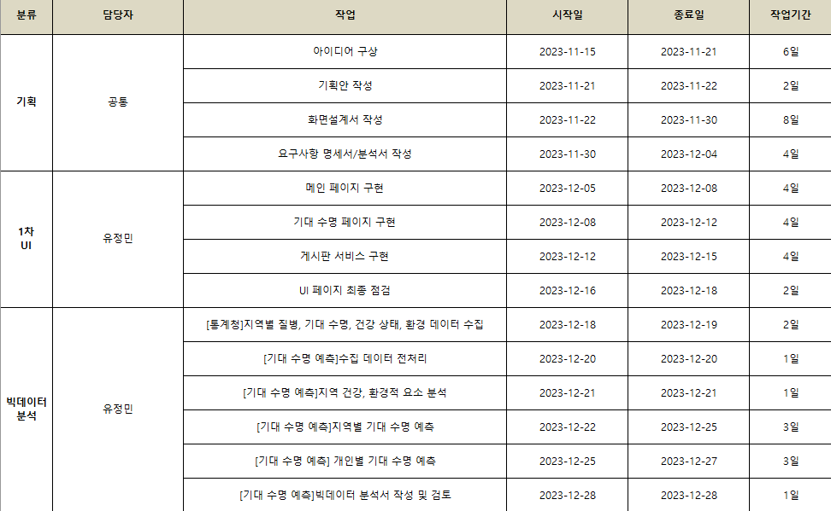
3.
개발 스케줄표
1차 프로젝트(UI & Big Data)

Slide 10
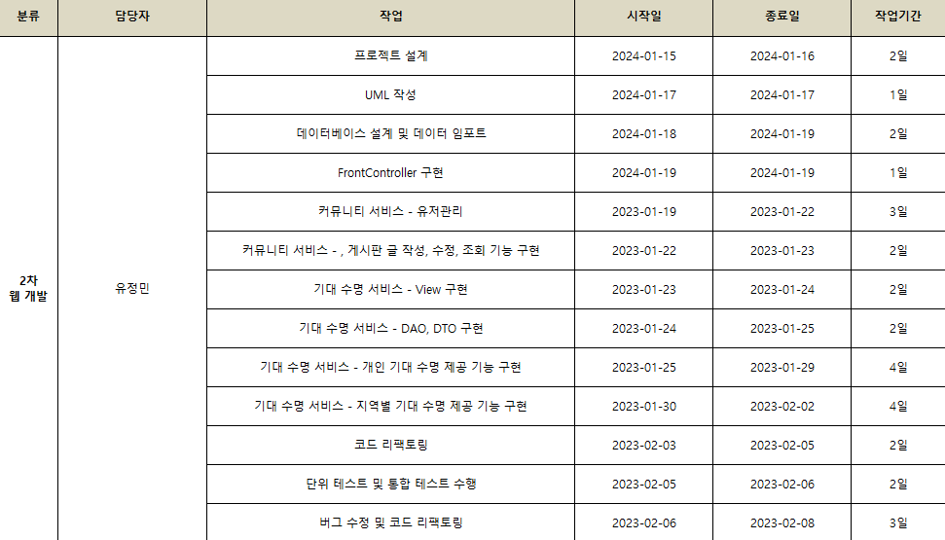
3.
개발 스케줄표
2차 프로젝트(Servlet model2)

Slide 11
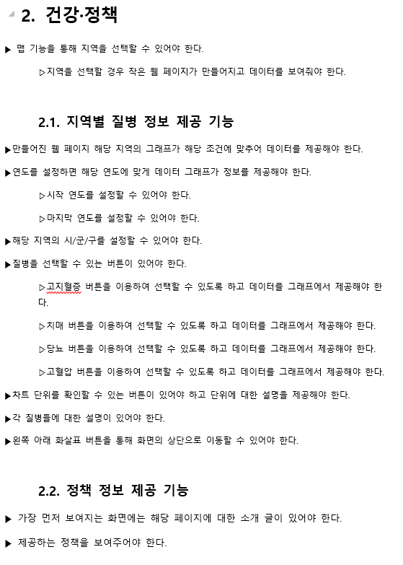
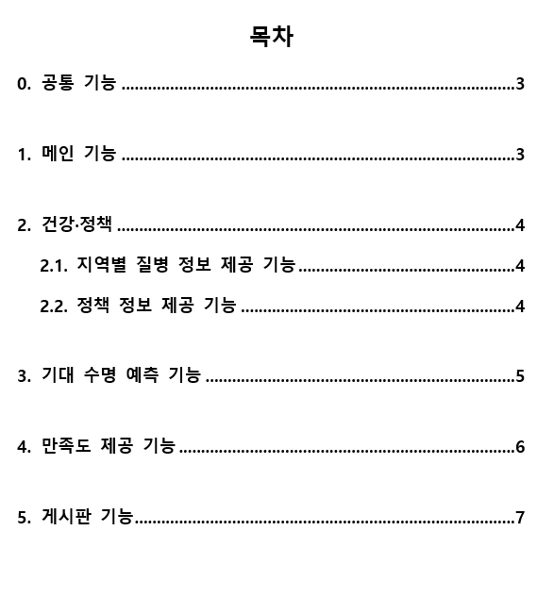
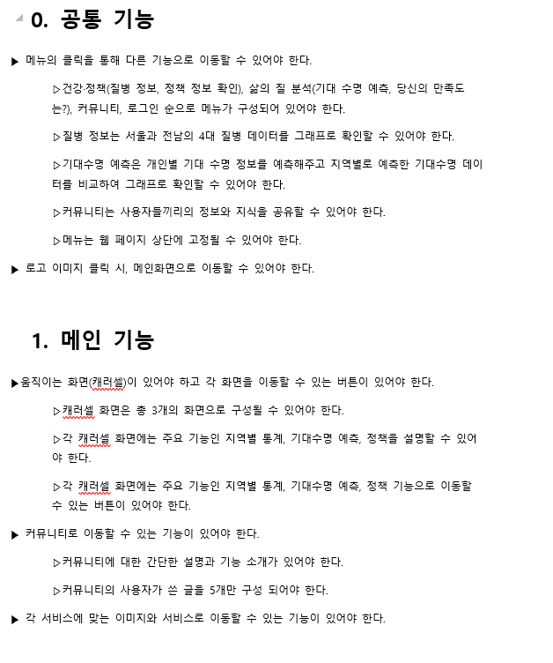
4.
요구사항 정의서

Slide 12
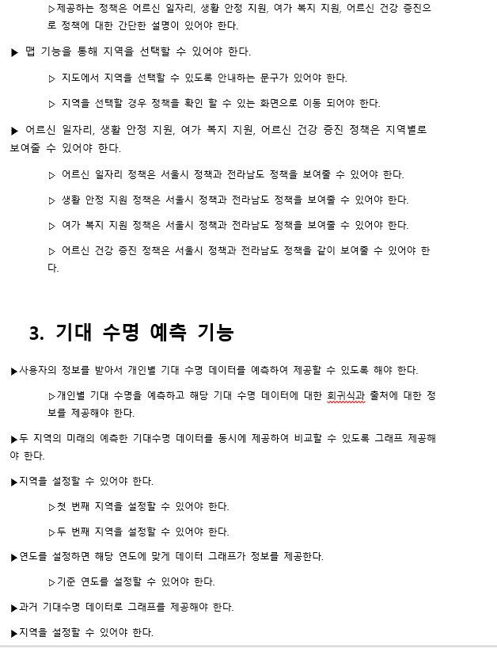
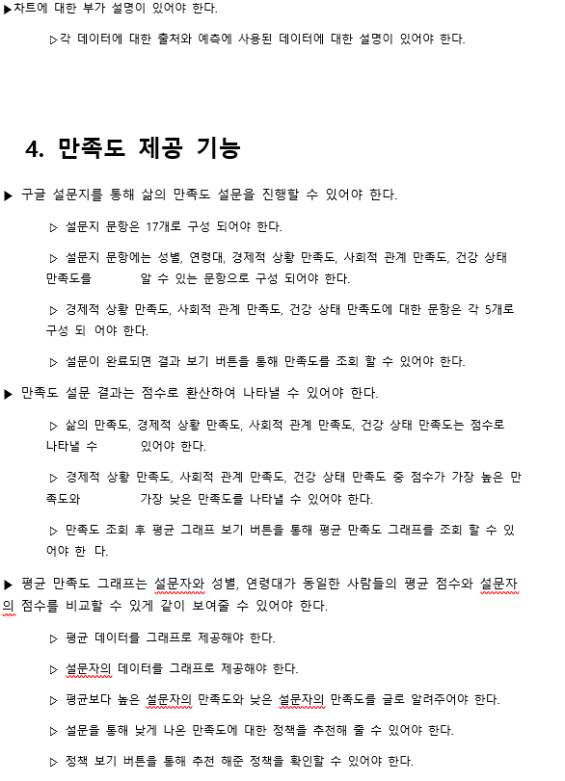
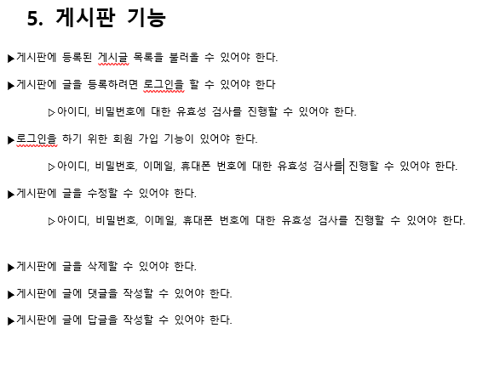
4.
요구사항 정의서

Slide 13
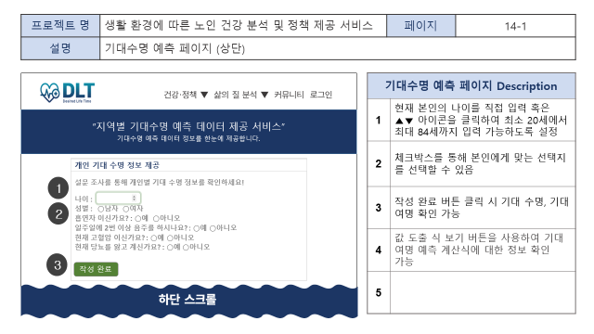
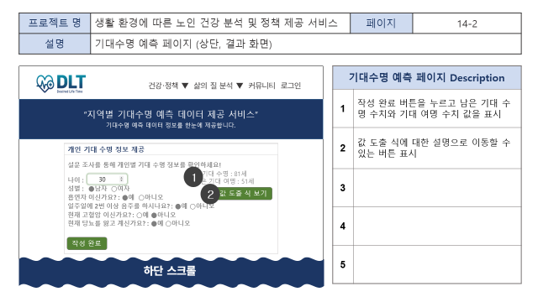
5.
화면 설계서
기대 수명 정보 제공 화면
[기대 수명 제공 페이지(개인)]
[기대 수명 제공 페이지(개인, 결과)]

Slide 14
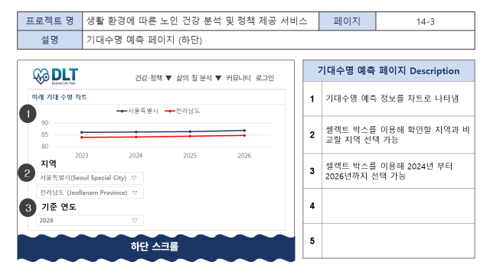
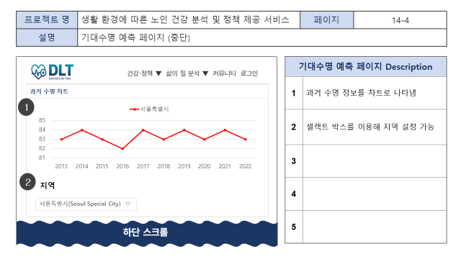
5.
화면 설계서
기대 수명 정보 제공 화면
[미래 기대 수명 제공 페이지(지역)]
[과거 실제 수명 제공 페이지(지역)]

Slide 15
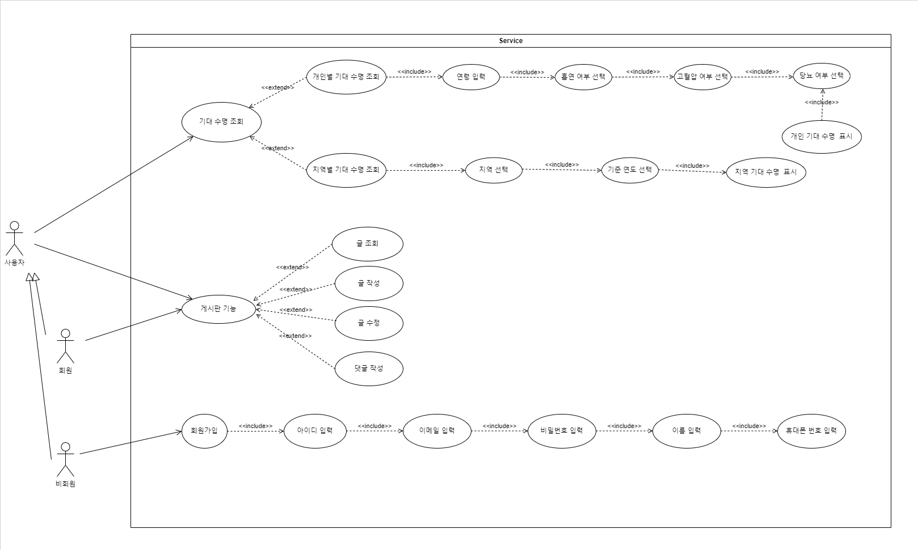
6.
UML
Usecase Diagram

Slide 16
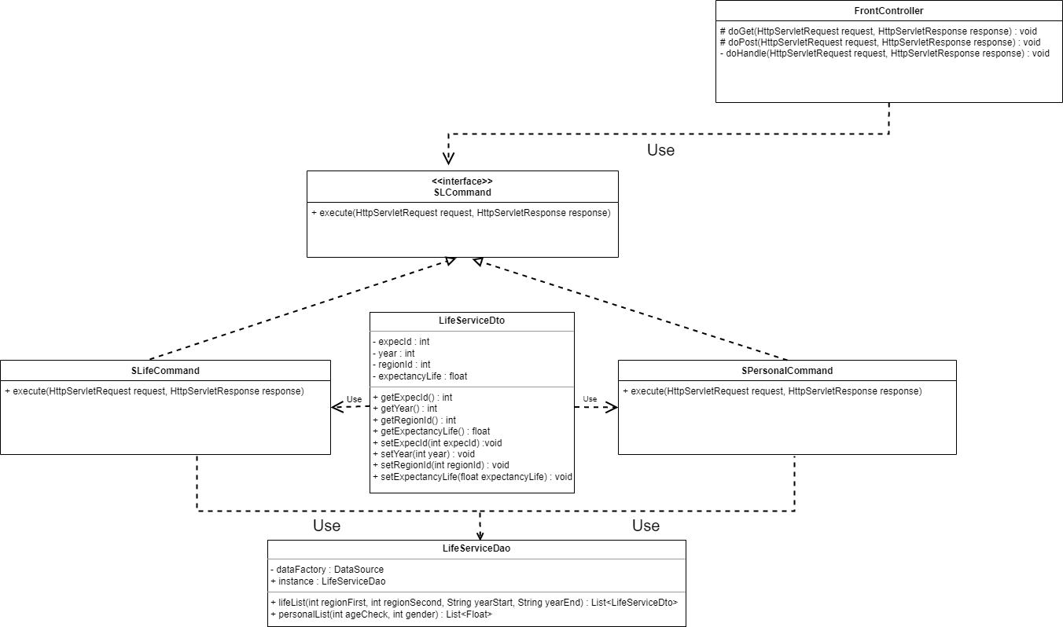
6.
UML
Class Diagram(기대 수명 서비스)

Slide 17
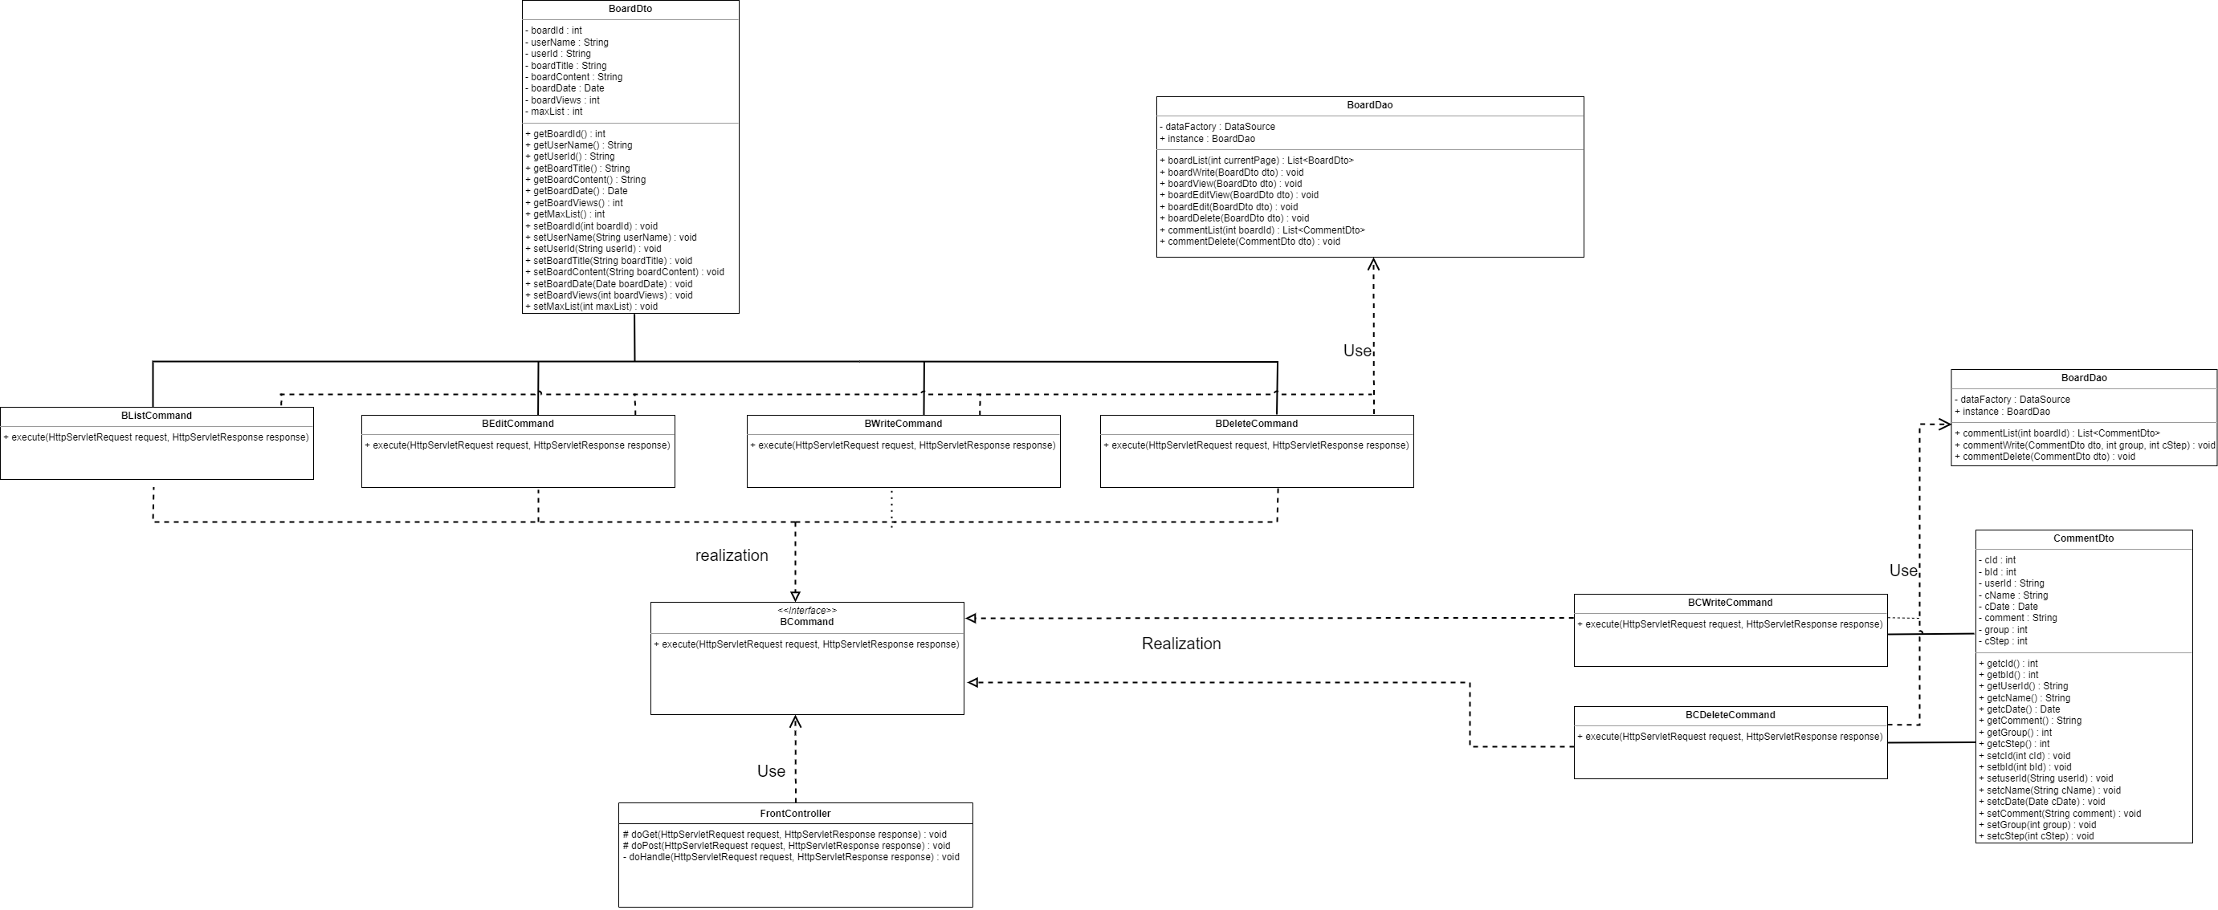
6.
UML
Class Diagram(게시판 서비스)

Slide 18
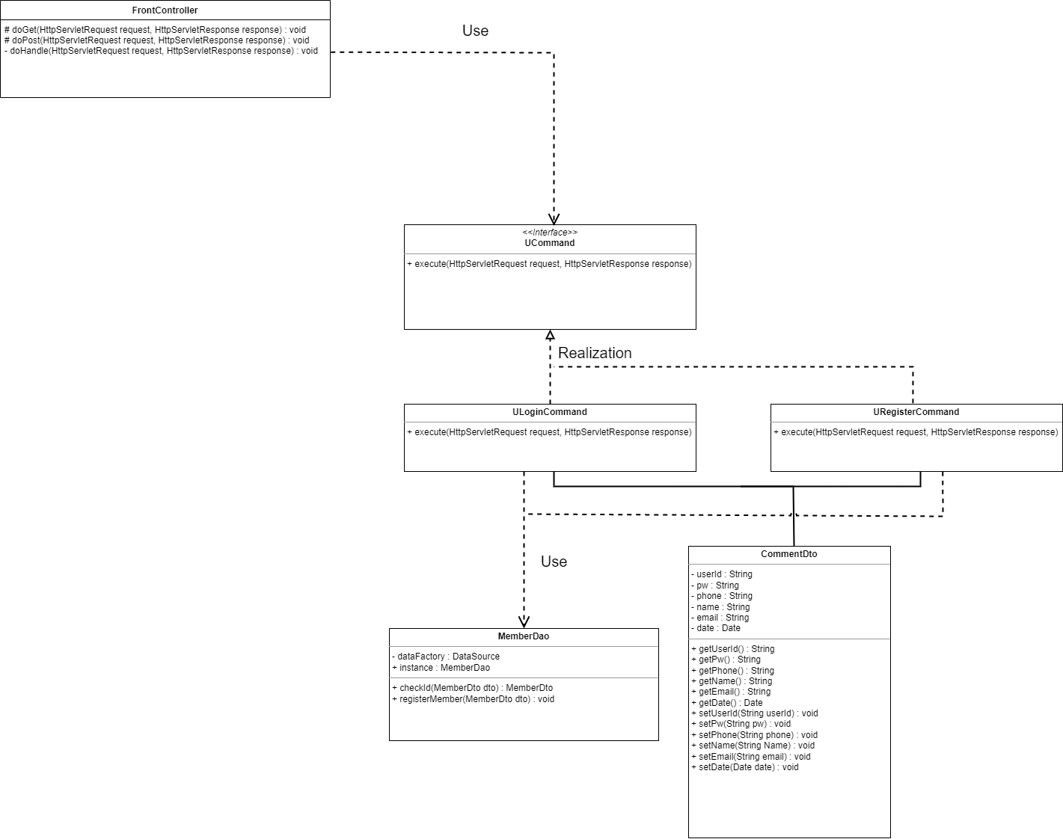
6.
UML
Class Diagram(유저 관리 서비스)

Slide 19
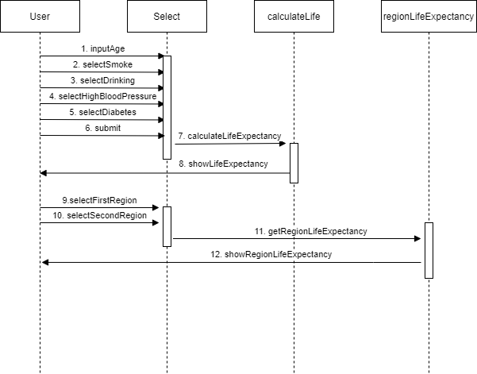
6.
UML
Sequence Diagram(기대 수명 서비스)

Slide 20
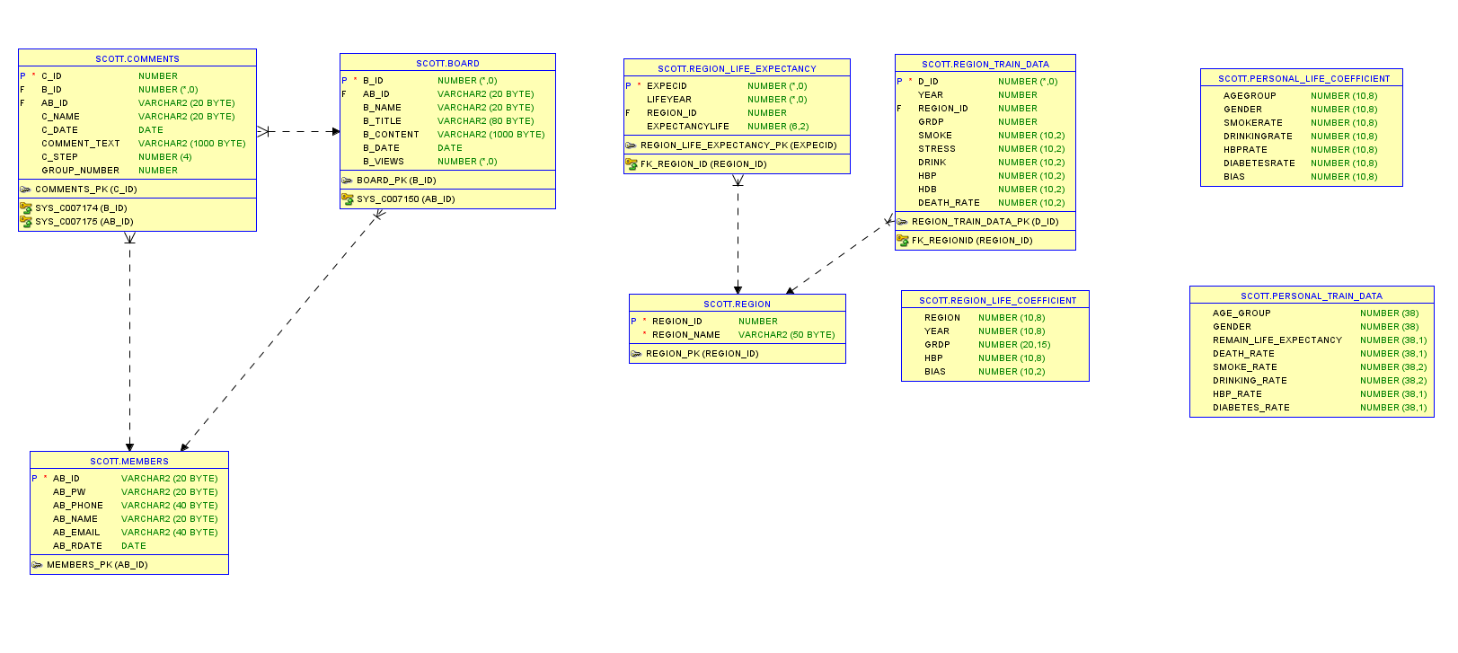
7.
ERD(Entity Relationship Diagram)
개인 기대 수명, 지역 기대 수명, 게시판 테이블
지역 기대 수명 테이블
게시판 관련 테이블
개인 기대 수명 테이블

Slide 21
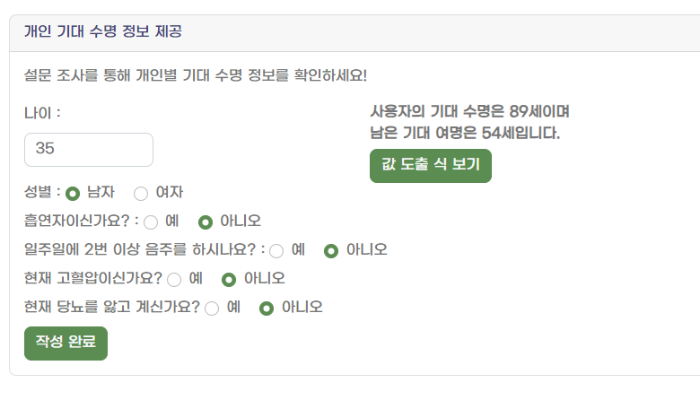
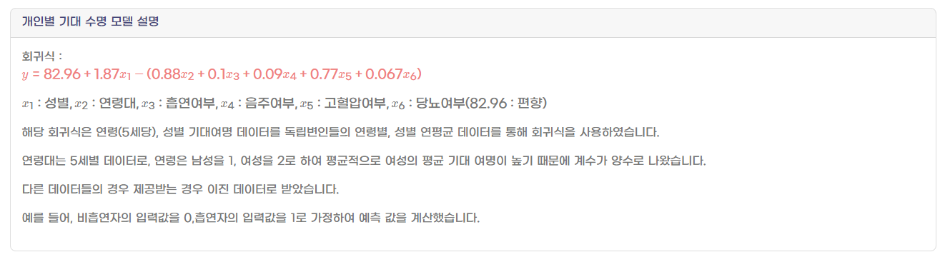
8.
주요 기능 설명
주요 서비스 기능(개인별 기대 여명 정보 제공)
사용자가 입력한 값(나이, 성별, 흡연 여부, 음주 여부, 고혈압 여부)을 회귀 분석을 사용하여 사용자의 기대 여명을 예측
사용자의 기대 여명에 대한 정보는
비동기 방식을 사용하여 서버에 요청
기대 여명 계산 방법에 대한 정보를 버튼을 통해서 누구든지 접근 가능

Slide 22
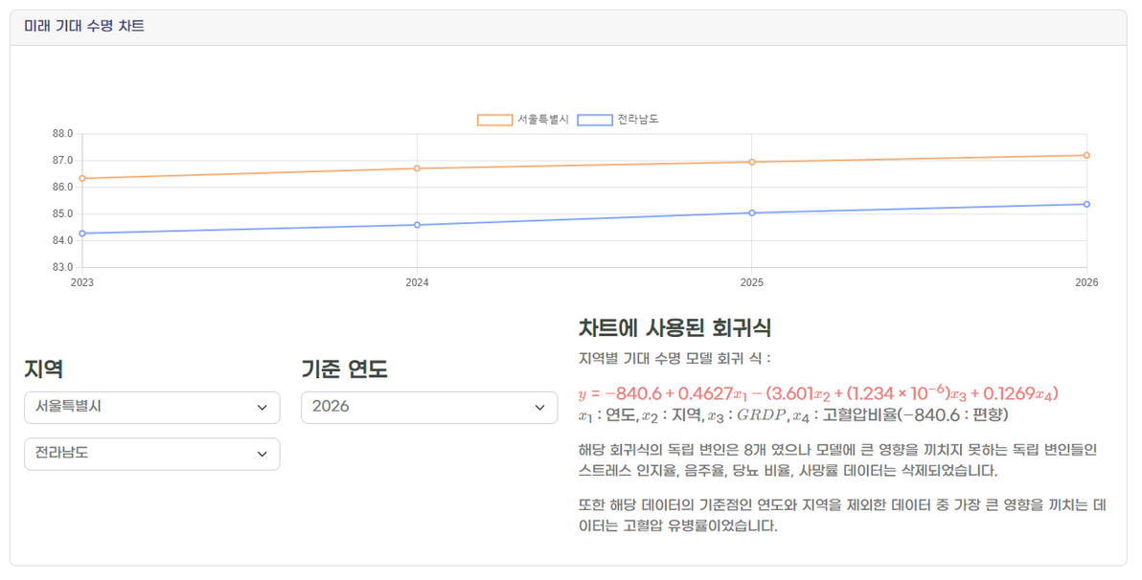
주요 서비스 기능
(지역별 기대 여명 정보 제공)
통계청의 연평균 데이터를 사용하여 훈련 시킨 회귀 모델을 사용
(지역, 연도별 GRDP, 고혈압 비율, 스트레스 인지율, 음주율, 당뇨 비율 데이터 사용)
지역별 기대 수명 정보를 시각화하여 정보 제공
사용자의 기대 수명과 지역별 기대 수명과 비교 가능
사용자가 비교하고 싶은 지역을 선택하여
지역별로 기대 수명을 비교 가능
차트 정보는 비동기 방식을 사용하여 제공

Slide 23
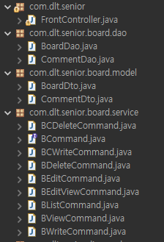
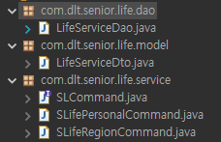
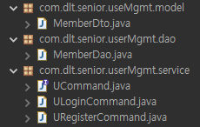
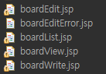
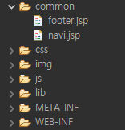
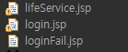
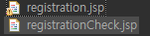
8.
주요 기능 설명
Controller
com.dlt.senior
- FrontController.java : 클라이언트의 요청 처리
(model2 -> Spring 전환 시에 컨트롤러를 서비스별로 분산 예정)
View
common 디렉토리
- footer.jsp : 푸터 작성 JSP
- navi.jsp : 네비게이션 작성 JSP
- boardEdit.jsp : 게시글 수정 페이지
- boardEditError.jsp : 게시글 작성 중 예외 처리 페이지
- boardList.jsp : 게시글 목록 페이지
- boardWrite : 게시글 작성 페이지
- lifeService : 기대 수명 서비스 페이지
- login : 로그인 페이지
- loginFail : 로그인 실패 알림
- registration : 회원가입 페이지
- registrationCheck : 회원가입 유효성 검사 페이지
Model
[게시판]
com.dlt.senior.board.model
- BoardDto.java
- CommentDto.java
com.dlt.senior.board.dao
- BoardDao.java
- CommentDao.java
com.dlt.senior.board.service
-BCommand.java : 인터페이스
-BCDeleteCommand.java
-BCWriteCommand.java
-BDeleteCommand.java
-BEditCommand.java
-BEditViewCommand.java
-BListCommand.java
-BViewCommand.java
-BWriteCommand.java
[기대 수명]
com.dlt.senior.life.model
- LifeServiceDto.java
com.dlt.senior.life.dao
- LifeServiceDao.java
com.dlt.senior.life.service
- SLCommand.java : 인터페이스
- SLifePersonalCommand.java
- SLifeRegionCommand.java
[유저 관리]
com.dlt.senior.userMgmt.model
- MemberDto.java
com.dlt.senior.userMgmt.dao
- MemberDao.java
com.dlt.senior.userMgmt.service
- Ucommand.java : 인터페이스
- ULoginCommand.java
- URegisterCommand.java
프로젝트 패키지 구조
Controller, Model
[기대 수명 관련 패키지]
[FrontController, 게시판 패키지]
[유저 관리 패키지]
View
[Static 폴더, 공통 View]
[게시판, 기대 수명 View]
model2 / MVC Architecture
[프로젝트 패키지]

Slide 24
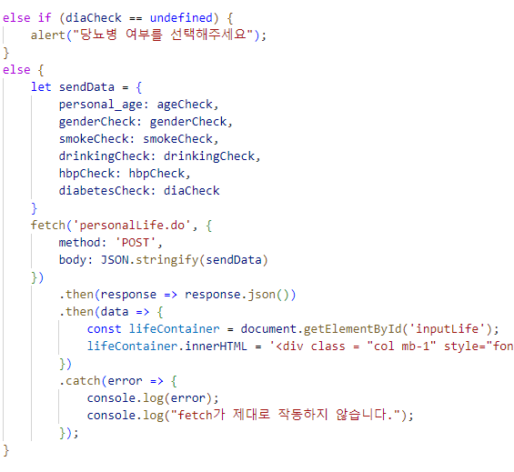
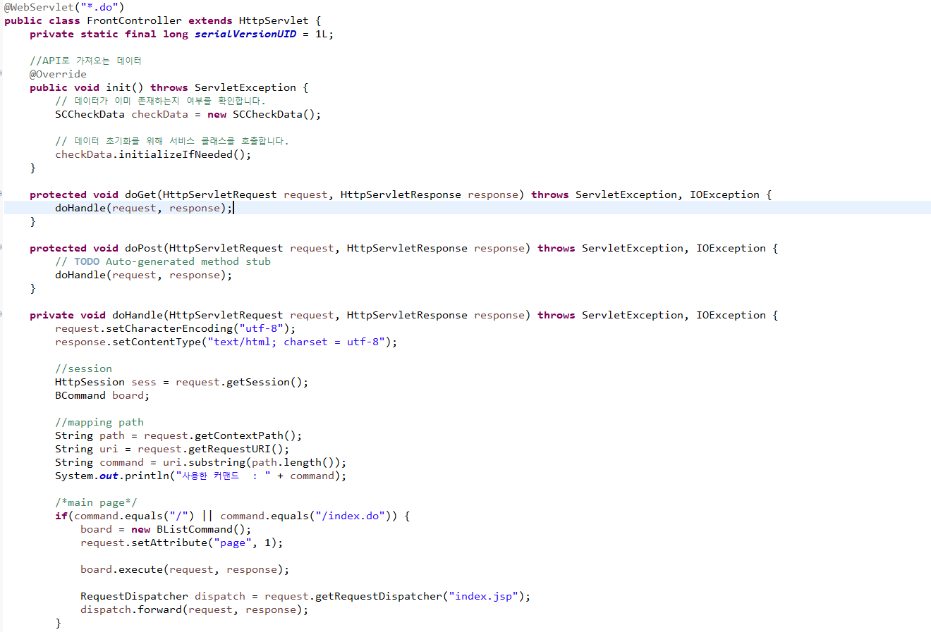
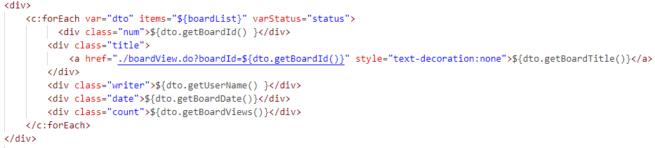
코드 설명
[Controller] Java/ FrontController.java
[View] JavaScript/ lifeService.js
@WebServlet(“*.do”)
클라이언트의 모든 요청에 대한 처리
Fetch API를 사용하여 비동기 방식을 사용하여
서버와 데이터 교환
substring을 사용하여 URI 정보에서 *.do만 분리하여 if문을 사용해, 모든 요청을 처리
[View] navi.jsp
JSTL와 EL을 사용하여 데이터를 출력하거나 로그인 세션 관리
클라이언트로 응답을 보낼 때는 redirect와 forward 방식을 활용

Slide 25
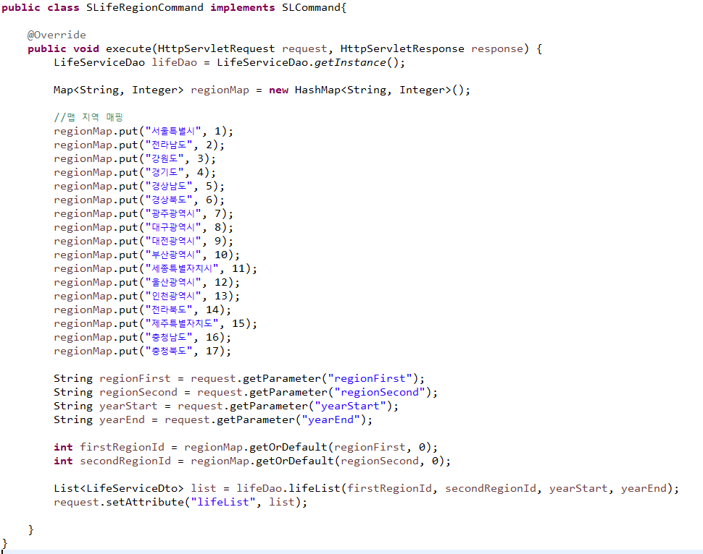
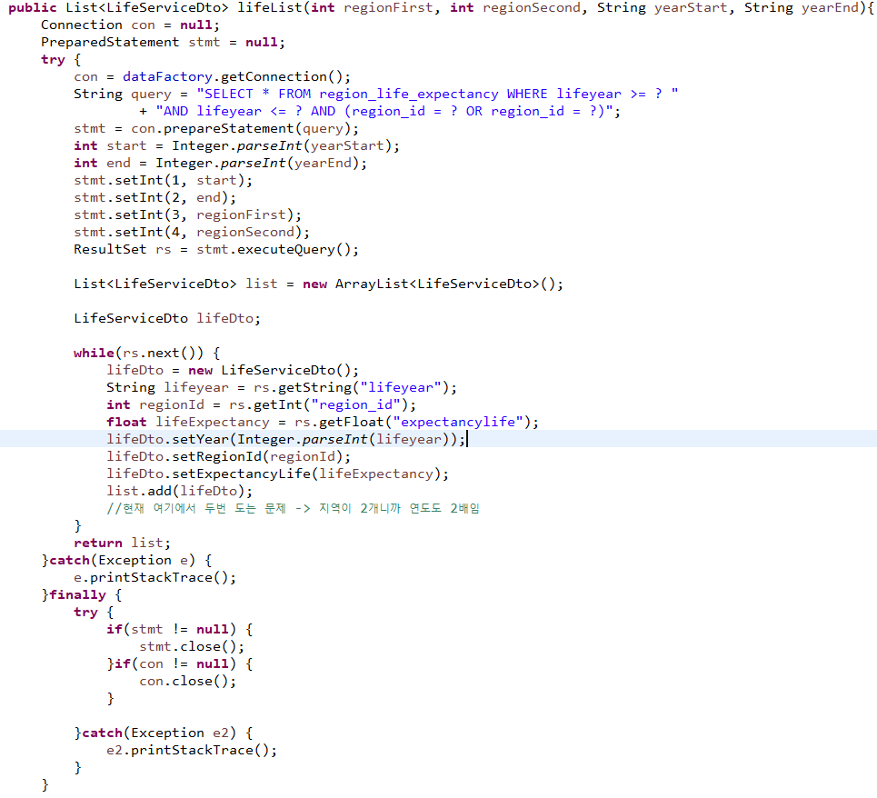
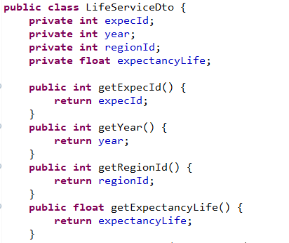
[Model] SLifeRegionCommand.java
[Model] LifeServiceDao.java
비즈니스 로직을 처리하는 Service 계층으로써, DAO에서 데이터를 가져와서 계산
쿼리문을 사용하여 DB의 데이터를 로드
컬렉션 Map을 사용하여 데이터를 저장
substring을 사용하여 URI 정보에서 *.do만 분리하여 if문을 사용해, 모든 요청을 처리
[Model] LifeServiceDto.java
DTO를 사용하여
DB와 DAO, Service 간의 데이터 교환

Slide 26
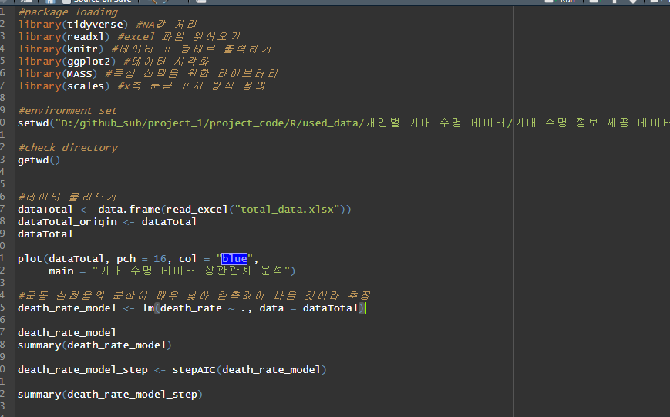
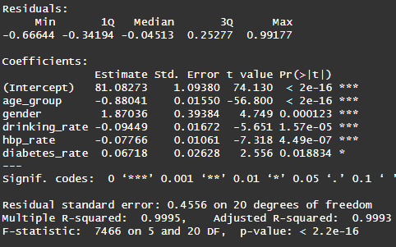
코드 설명
프로젝트 코드 설명(R, 개인별 기대 수명 회귀 모델)
활용 데이터
- 연령대, 성별 기대 여명 데이터(통계청)
- 연령대, 성별 연평균 흡연율, 음주율, 음주율, 고혈압 유병률, 당뇨 비율(통계청)
lm 함수를 사용하여 모델
stepAIC(단계적 선택법)을 활용하여
모델 성능 향상
[R Script]
[Model Summary]

Slide 27
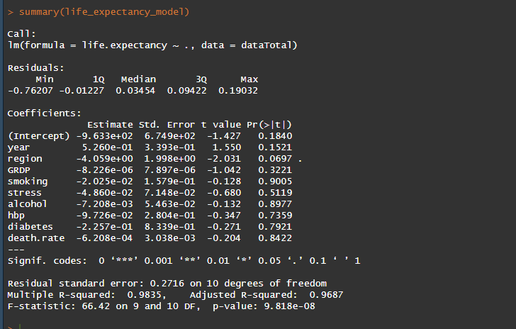
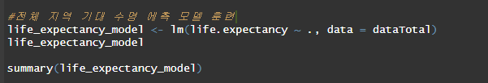
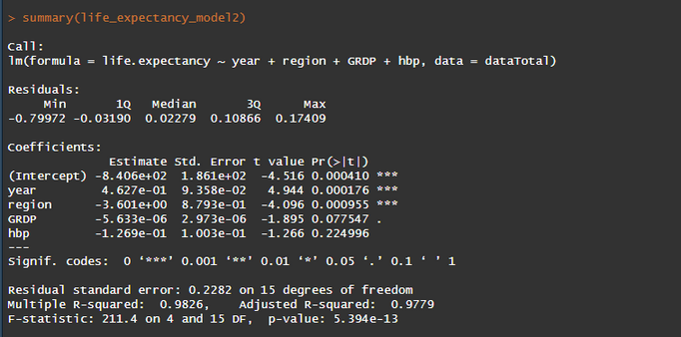
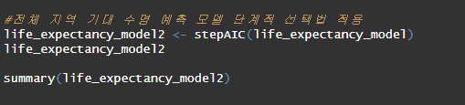
코드 설명
프로젝트 코드 설명(R, 지역별 기대 수명 회귀 모델)
활용 데이터
- 지역별 0세 기준 기대 여명 데이터(통계청)
연도, 지역별
GRDP, 흡연율, 스트레스 인지율, 음주율, 고혈압 유병률, 당뇨율, 사망률(통계청)
stepwise(단계적 선택법)
[R Script]
stepAIC(단계적 선택법)을 활용하여
모델 성능 향상
[Model Summary]

Slide 28
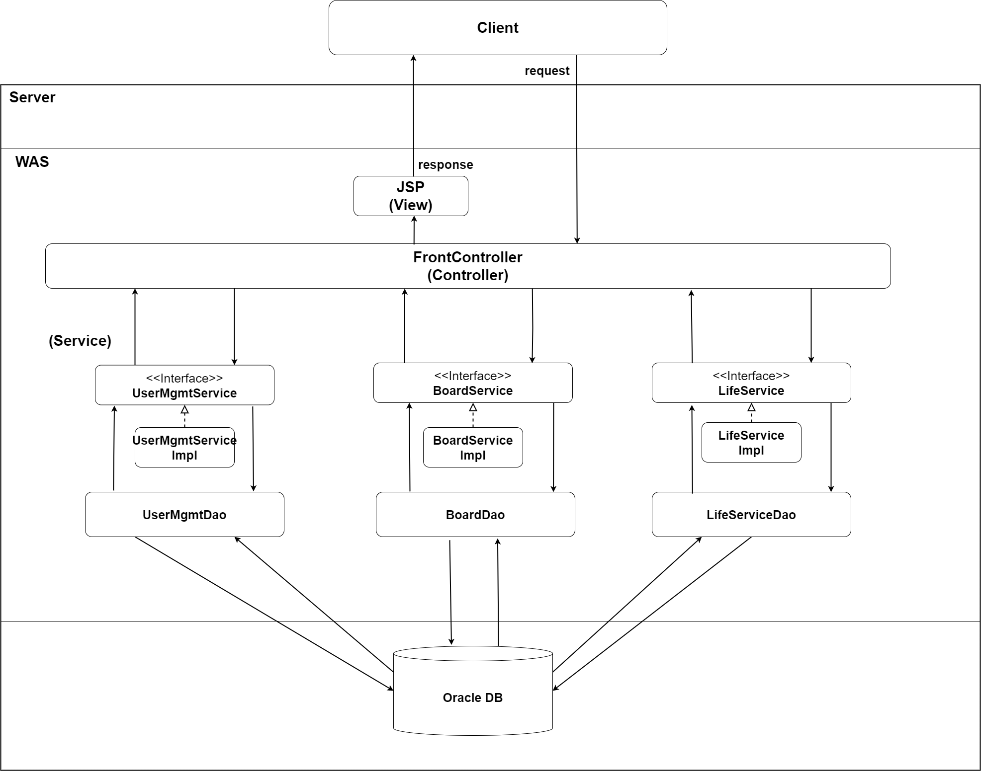
9.
Software Architecture

Slide 29
10.
향후 개발 계획
“Spring Security 프레임워크 적용”
“React를 사용한 클라이언트 최신화”
Spring Security 프레임워크를 사용하여 프로젝트의 잠재적 보안 위협을 식별하고 보안 체계를 강화
Session -> JWT 로그인 전환, 보안 헤더 설정을 통해 애플리케이션의 보안 강화
자바스크립트 코드를 React 라이브러리를 사용하여 애플리케이션의 재사용성, 가독성, 성능을 향상
“ 훈련 모델에 다양한 기법을 적용”
“ Spring -> Spring boot로 전환”
경사 하강법, 특성 공학과 같은 다양한 기법을 학습하여 서비스에 사용되는 모델의 정확도를 향상
Spring Boot로 전환함으로써 XML 파일과 Annotation을 줄임으로써 프로젝트의 종속성을 쉽게 추가하고 관리

Slide 30
11.
프로젝트 개발 소감
선형 회귀 모델 개발 경험
팀장이라는 역할에 대한 고민
설계에 대한 중요성
선형 회귀 모델을 개발하는 도중 어려웠던 점은 데이터 탐색, 데이터 전처리 과정이었습니다. 모델을 훈련시키기 위한 맞춤형 데이터는 존재하지 않았고, 데이터를 여러 곳에서 가져오며 사용했기에 모델의 훈련이 원활하게 진행되지 않았습니다.
하지만, 계속해서 모델의 정확도를 높이기 위해서 부족한 부분에 대해서 공부를 진행하며 특성들의 스케일을 조정하고, 부족한 데이터를 탐색하여 모델에 추가해보는 여러 과정을 거쳐 원하는 수치에 가까운 수치를 얻을 수 있었습니다.
이 경험을 통해 프로젝트 진행 중이라 할지라도 지속적인 학습이 필요하고 학습을 통해 쌓은 지식을 실제로 사용하였을 때의 즐거움을 깨달았습니다.
이번 팀 프로젝트에서 팀장을 처음으로 맡게 되었습니다. 처음 진행하는 웹 개발 프로젝트에 팀장을 맡으며 여러가지 걱정이 되었습니다.
프로젝트 진행 도중에도 제 서비스도 구현하며 다른 팀원들의 작업 일정 조율이나 팀원들의 서비스 코드들을 합치면서 프로젝트의 문제가 발생하는 등 예상치 못한 시간적 문제가 발생했습니다.
하지만 팀원들과 상의하고 협업하며 여러 문제들을 하나씩 해결하면서 무사히 프로젝트를 마치게 되었습니다.
팀장으로서 성공한 경험을 통해 예상치 못한 상황에 대한 대처 능력 전체적인 상황을 넓게 볼 수 있는 안목과 자신감을 얻을 수 있었습니다.
프로젝트를 시작하고 기획에 대한 문서를 작성했습니다. 프로젝트 기획서부터 화면 설계서, 개발 스케줄 등 프로젝트의 전체적인 설계를 진행하고 프로젝트 코드 구현을 진행했습니다.
대학 재학 중에는 프로젝트를 완료하고 문서를 작성했다면, 프로젝트를 진행하기 위해 문서를 작성하는 과정은 조금 버거웠습니다.
하지만, 이런 문서화 과정으로 인해서 프로젝트를 실제로 구현하는 과정에서 작성한 문서들을 참고하여 진행했기에 프로젝트가 원활하게 진행되었습니다.
이 경험을 통해 프로젝트 기획과 설계에 대한 문서화 작업의 중요성을 깨달았습니다.

Slide 31
감사합니다
유정민
https://github.com/p1p2p1/Project_DLT

